Slide 1
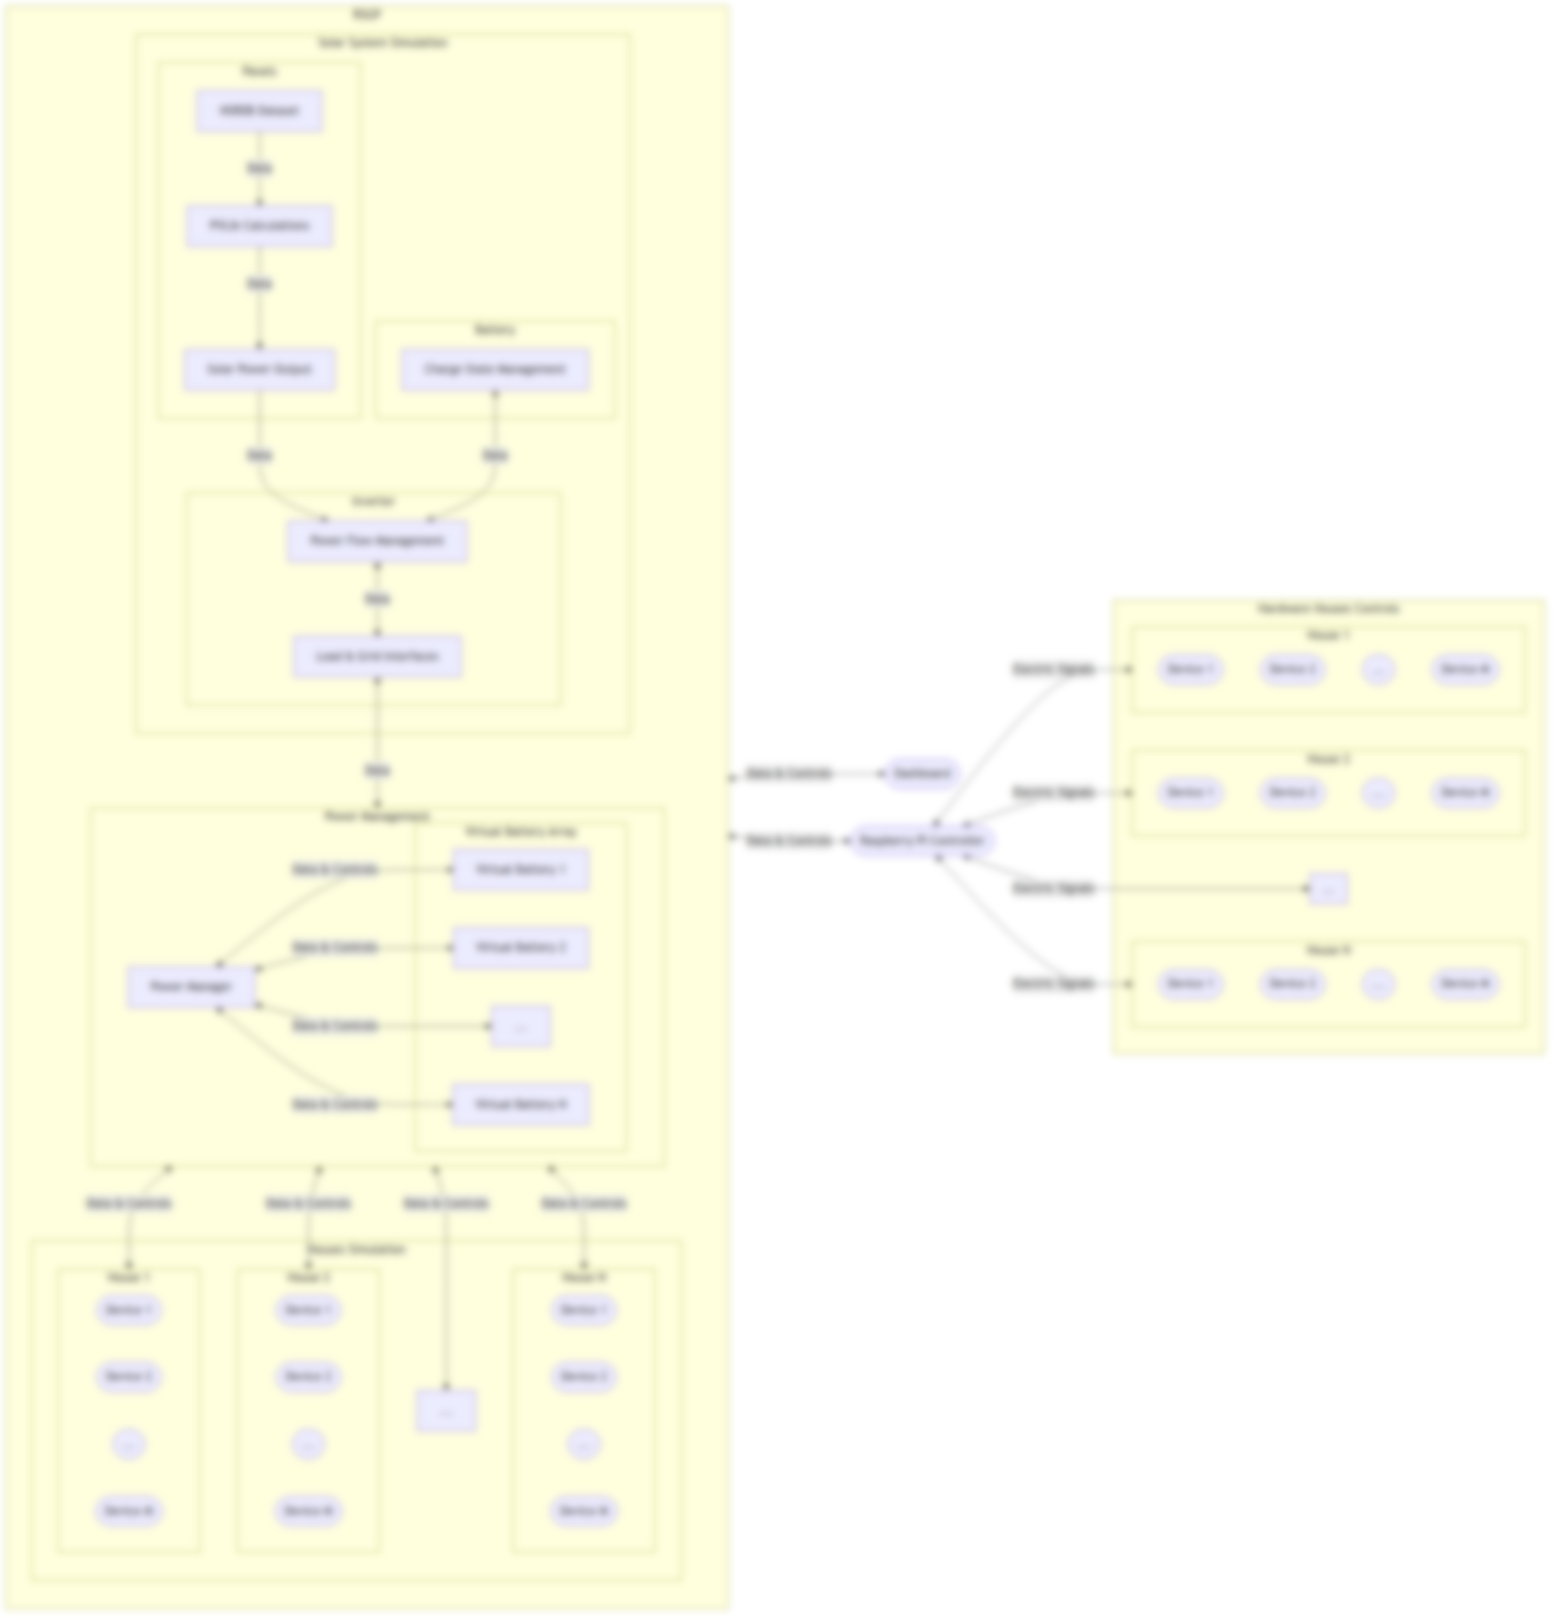
Residential Smart Grid Prototype
إعداد عز الدين واعظ؛ عبد الله نعال؛ محمد لبنية؛ عبدو كيالي؛ روبي العباسي
إشراف د. فادي فرحة

Slide 2
نظرة عامة عن المشروع
في المباني السكنية حيث يمتلك كل منزل نظامه الشمسي الخاص وبطاريته، تولد بعض النظم طاقة فائضة عن حاجة أصحابها، بينما يفتقر آخرون للطاقة.
من الممكن مشاركة تلك الطاقة الفائضة مع المنازل التي تفتقر إليها دون أي تكلفة على المنازل ذات الفائض.
يوفر نظامRSGP (Residential Smart Grid Prototype) حلاً ذكياً من خلال نظام شمسي مشترك يتتبع احتياجات المنازل وأنماط الاستهلاك للحد من الطاقة المهدورة.

Slide 3
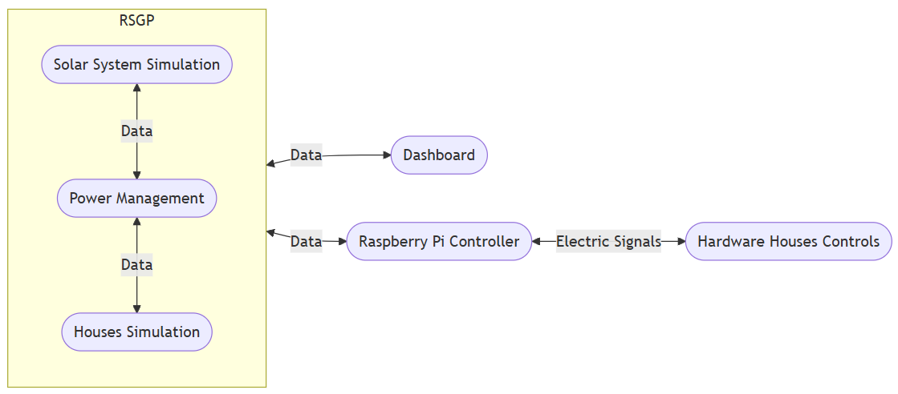
نظرة عامة عن المشروع

Slide 4
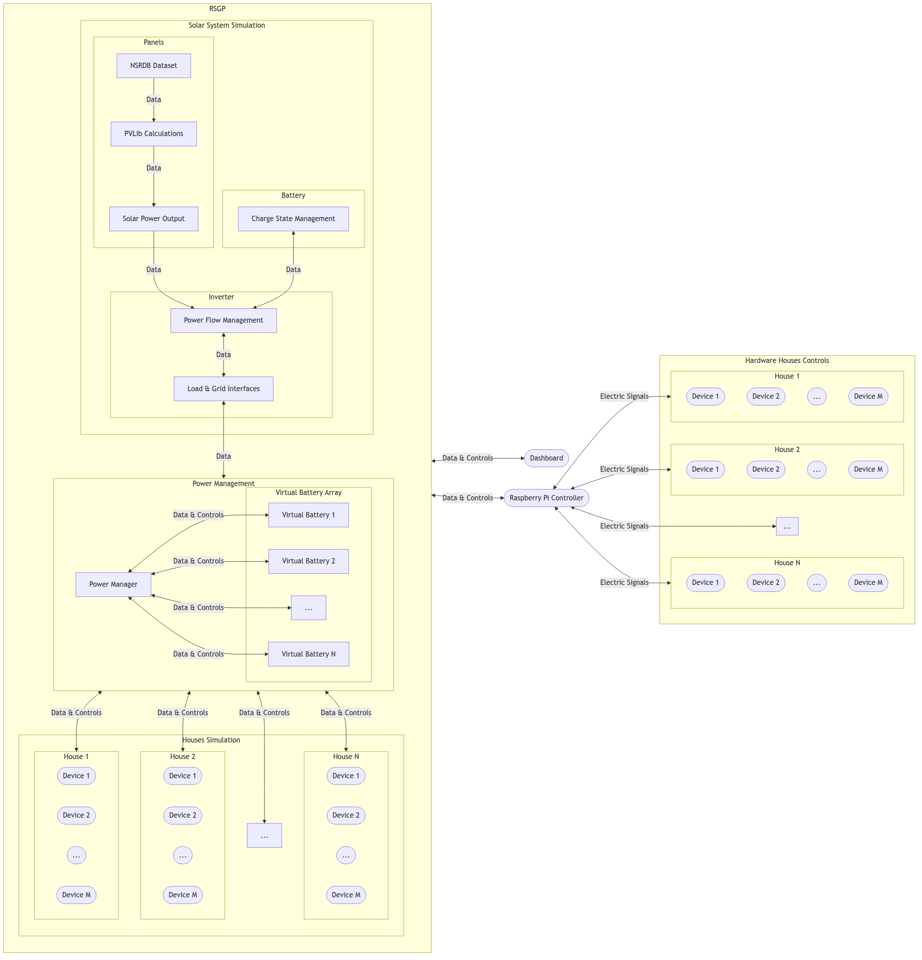

Slide 6
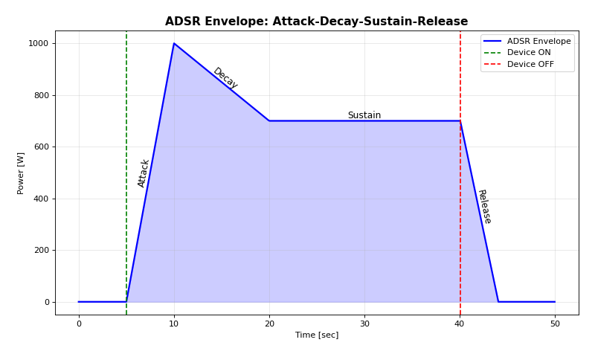

Slide 7
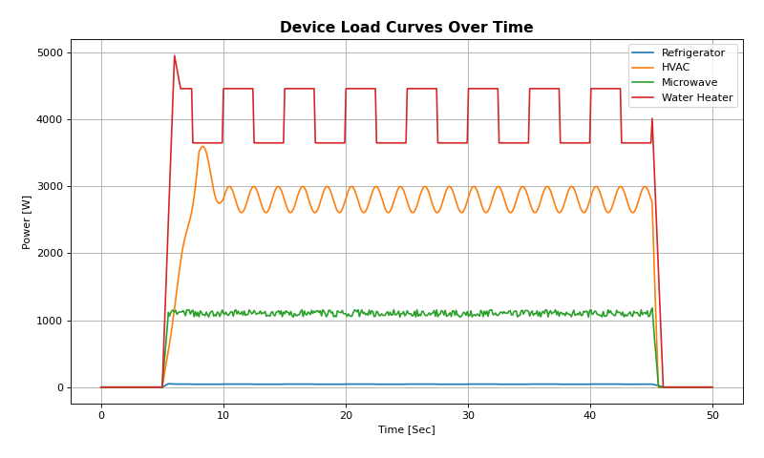

Slide 10
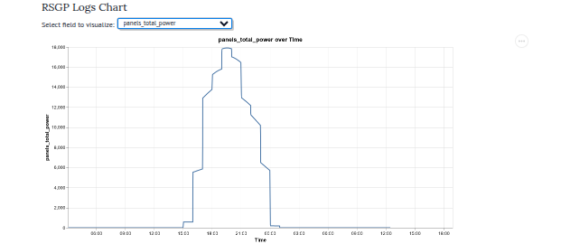

Slide 11
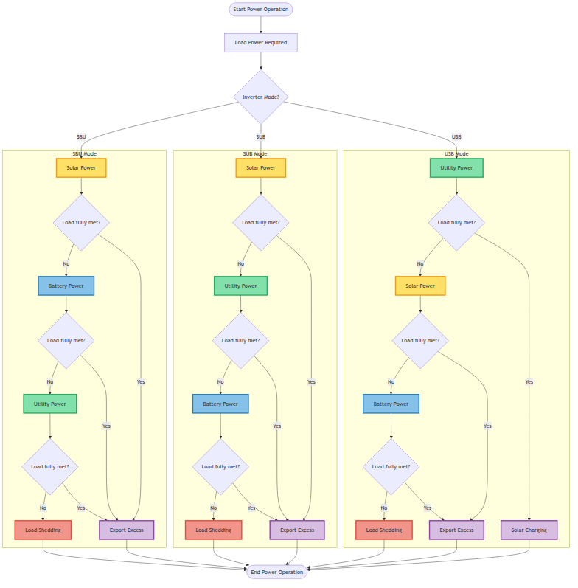

Slide 14
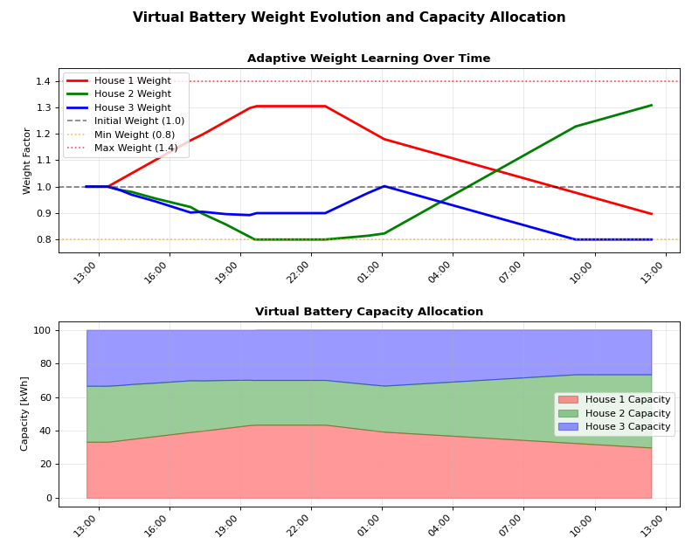

Slide 17
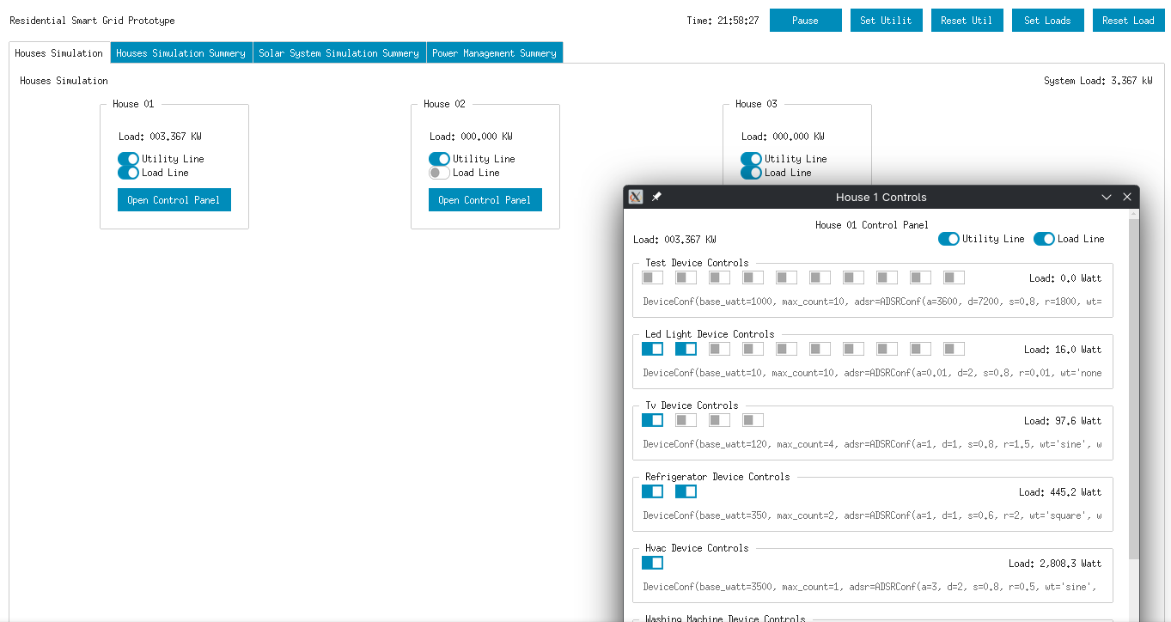

Slide 18
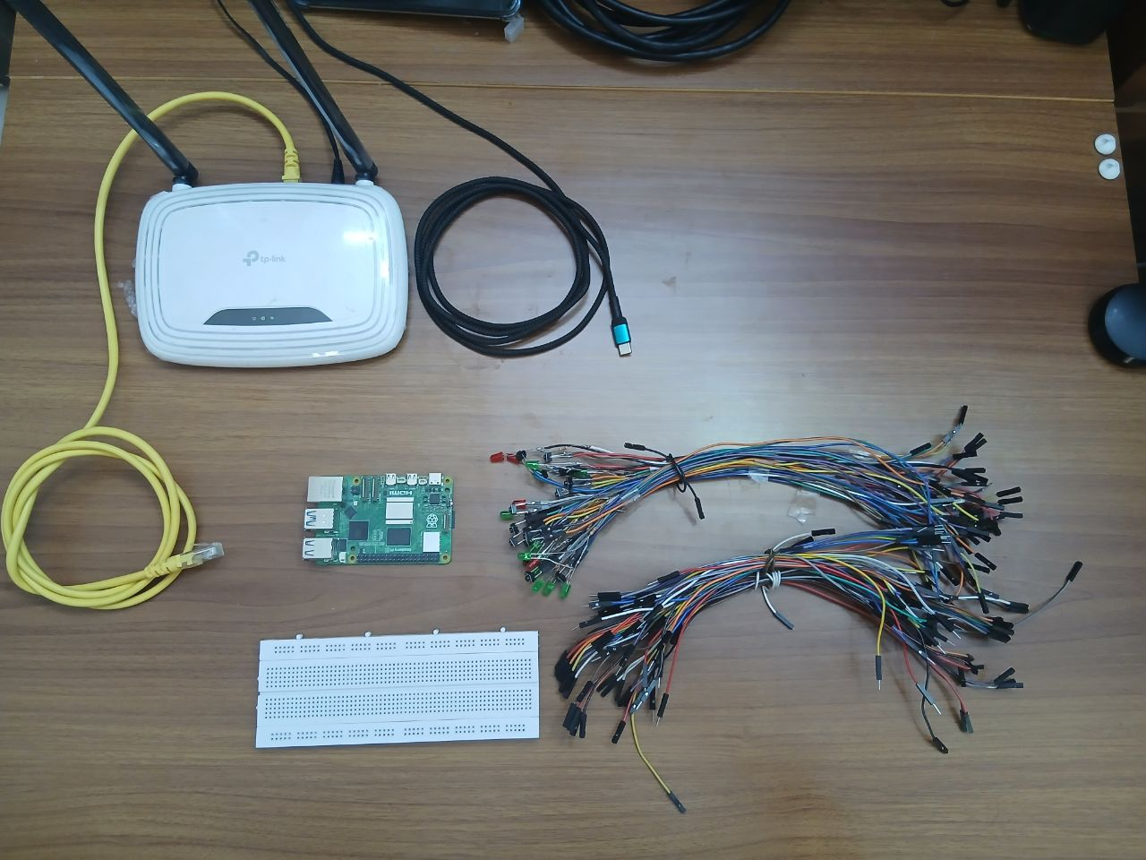

Slide 20
النهاية ...
نرجو أن ينال المشروع إعجابكم!

